Slide 1
Využitie šošoviek v praxi
Učivo fyziky 9. ročník

Slide 2
Optické prístroje
Optické prístroje sú zariadenia, ktoré využívajú zákony optiky.
Sú zložené zo šošoviek, zrkadiel, odrazových hranolov
Najznámejšie optické prístroje: lupa, mikroskop, ďalekohľad, fotoaparát, premietací prístroj, kamera

Slide 3
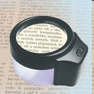

Lupa
Spojná šošovka
Maximálne šesťnásobné zväčšenie
Použitie: v hodinárstve, v zlatníctve, vo filatelii, pri čítaní, v závodoch pri skladaní alebo zapájaní drobných častí

Slide 4

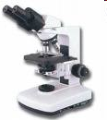
Mikroskop
Skladá sa z objektívu a okulára (spojné sústavy z aj viac šošovkami
Zväčšenie sto až tisícnásobné (zväčšenie objektívu x zväčšenie okuláru
Použite: v biológii, v laboratóriách

Slide 5
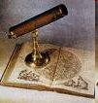
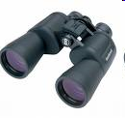
Ďalekohľady I.
Keplerov ďalekohľad sa používa v astronómii, obraz prevrátený
Triéder – upravený Keplerov ďalekohľad,pomocou optickej sústavy sa obraz prevráti

Slide 6


Ďalekohľady II.
Newtonov ďalekohľad, objektívom je duté guľové zrkadlo, použitie v astronómii, priemer zrkadla až 10 m
Divadelný ďalekohľad, malé priblíženie, malé rozmery

Slide 7
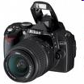

Fotoaparát
Skladá sa z objektívu, clony, uzávierky, filmu (čipu)
Jozef Maximilián Petzval, slovenský fyzik narodil sa v Spišskej Belej, navrhol moderný objektív, ktorý výrazne skrátil dobu expozície, pozri www.stm-ke.sk/vysunute/petzval.htm

Slide 8


Premietací prístroj
Umožňuje zviditeľniť obrazy z fólie pre viac osôb (spätný projektor, diaprojektor)

Slide 9
0pakovanie
Optické prístroje sú ...................., ktoré využívajú .............. optiky.
Najznámejšie optické prístroje sú .................................................................................................................................................................................................................................
J. M. Petzval pochádza zo ............... .............. a je autorom viacerých ................... Jeho objektív výrazne skrátil .......... expozície.

Slide 10
Koniec prezentácie
Ďakujem za pozornosť

